Slide 1
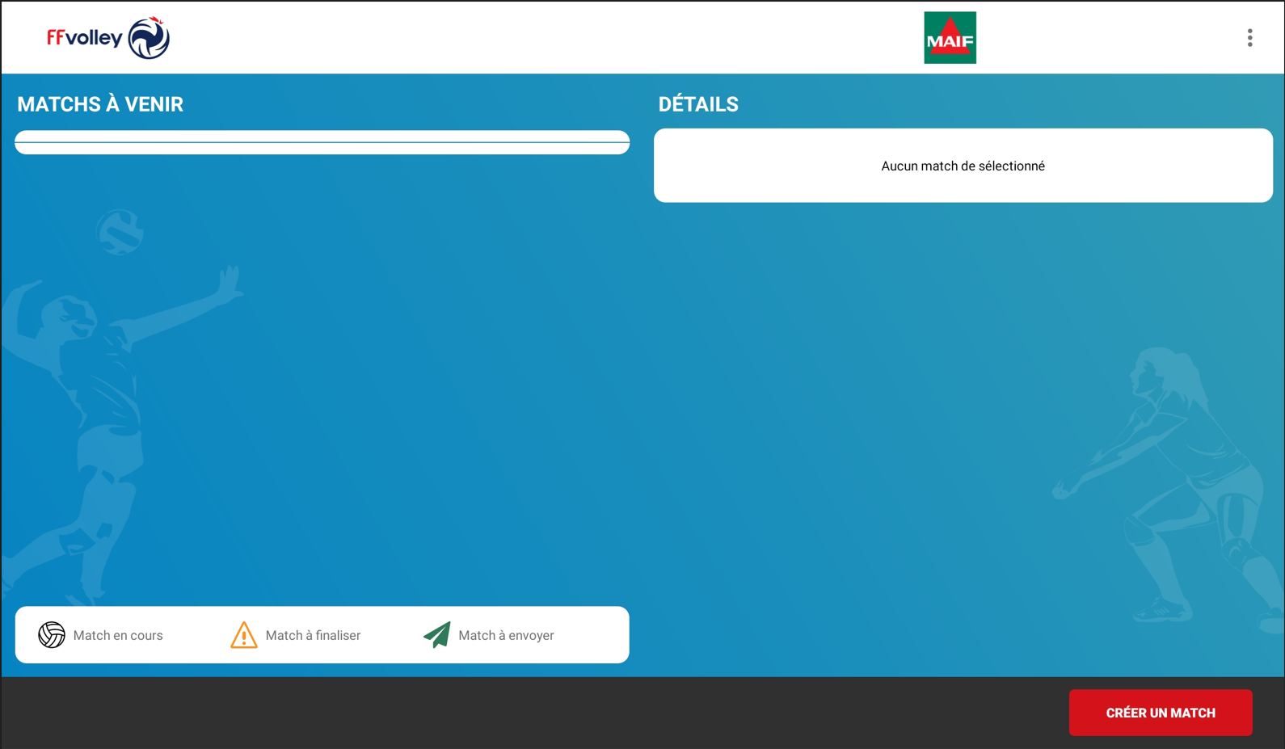
CREATION D’UN MATCH
UNE FOIS CONNECTE, CLIQUER SUR CRÉER UN MATCH

Slide 2
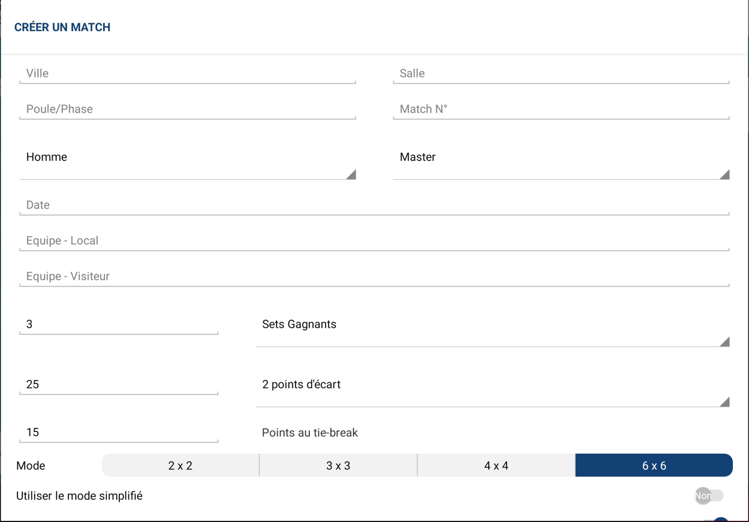
CREATION D’UN MATCH
SAISIR LES INFORMATIONS SUIVANTES :
- VILLE
- SALLE
- POULE / PHASE
- MATCH N°
- SELECTION SEXE
- SELECTION CATEGORIE
- DATE
- EQUIPE - LOCAL
- EQUIPE - VISITEUR
- ACTIVER LE MODE SIMPLIFIE
PUIS VALIDER

Slide 3
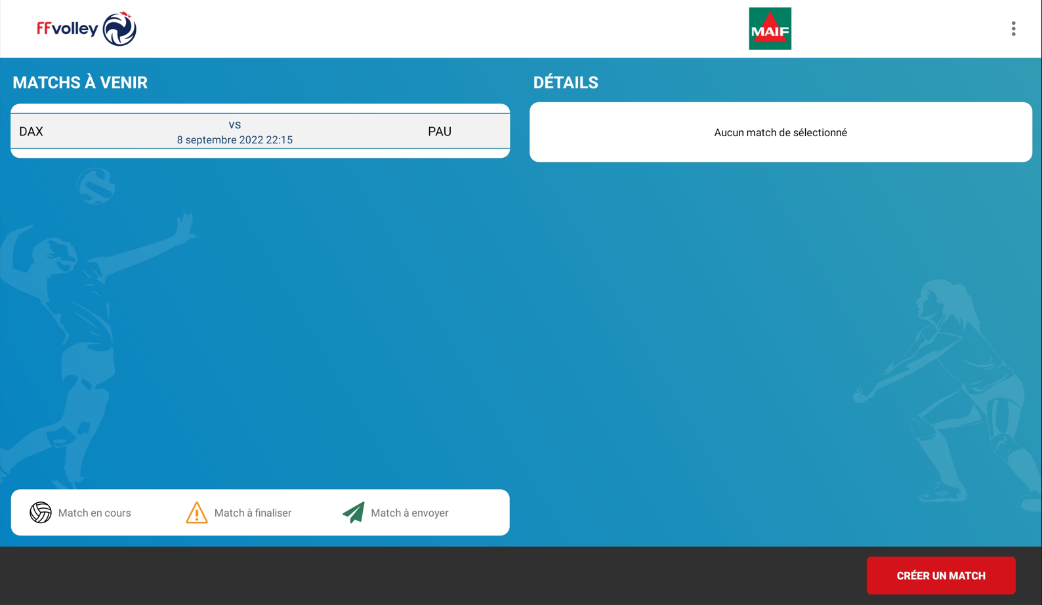
CREATION D’UN MATCH
QUAND LE MATCH CRÉÉ EST VALIDÉ,
CETTE PAGE S’AFFICHE.
SELECTIONNER LE MATCH
PUIS REPRENDRE ET SUIVRE À PARTIR DE LA DIAPOSITIVE 10 DU DIAPORAMA « TUTO FDME DÉPARTEMENTAL »

